Slide 1
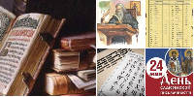
Откуда азбука пошла
Дорунова С. В.
Учитель русского языка
ГБОУ РК «Школа – интернат № 24»

Slide 2
Задачи урока:
Познакомить учащихся с историей появления письменности, славянской азбуки
Познакомить учащихся с историей русского алфавита
Показать значение научного и просветительного подвига создателей славянской азбуки Кирилла и Мефодия

Slide 3
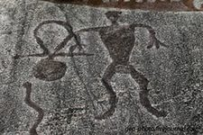
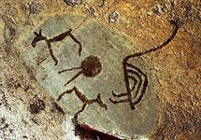
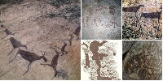
Нарисуй мне письмецо
В стародавние времена люди писали не буквами, а картинками, составляли целые послания в картинках. Они старались передать то, что хотели запомнить или передать другим.
Составление предложений по картинкам (наскальные рисунки)
Постепенно рисунки превратились в значки. Каждый обозначал какое – нибудь слово. Такие значки называются ИЕРОГЛИФЫ.

Slide 4
Да будет слог
Постепенно из иероглифов произошла слоговая азбука. В ней каждый знак – это целое слово.
Задание: Поменять слово. Найти согласные, которые «шалят»

Slide 5
Глас – голос - гласный
Греки добавили в письмо новые буквы – для обозначения гласных звуков
Каким – то народам полюбились больше согласные звуки, а у каких - то даже целые слова состоять из одних гласных
В каком словарном слове (слово связано с Карелией) три «О» (болото)

Slide 6
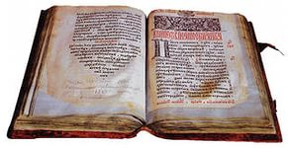
Первые книги
Почему слова Азбука и Алфавит – разные слова?
Слово «азбука» – это переведенное на русский язык слово «алфавит»
По - древнерусски первая буква алфавита – «АЗ», вторая – «Буки»: АЗ – БУКИ, т. е. АЗБУКА
Кирилл и Мефодий составили славянскую азбуку

Slide 7
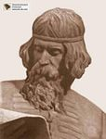
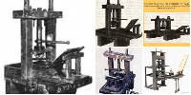
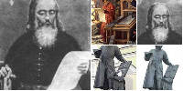
Угадай букву
Иван Федоров на станке напечатал первую русскую азбуку и первую книгу «Апостол». Очень красиво писали первую букву. Она выделялась яркими красками, отличалась от всех.
Задание: Разрисовать первую букву в слове.

Slide 8
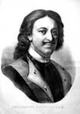
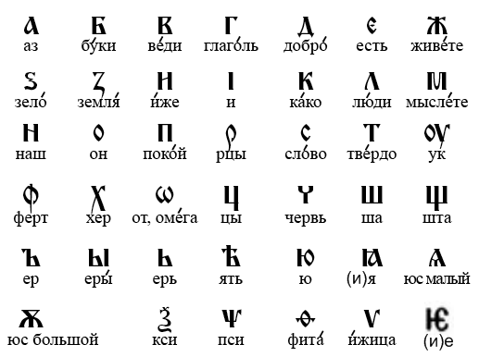
Так повелел Петр
Сколько сейчас букв в русском алфавите?
Сначала в русской азбуке было 44 буквы. Петр I провел реформу русского письма. Он убрал из алфавита ряд ненужных букв.

